Slide 1
Yazılım Test Mühendisliği
Ve
Test Projesi
Anıl Sürmeli

Slide 2
Görünmeyen Ama Kritik Rol: Test Mühendisliği
Yazılım test mühendisliği, çoğu zaman geliştirme sürecinin arka planında kalır. Ancak bir projenin gerçekten güvenilir, sürdürülebilir ve kullanıcıya hazır hale gelmesinde kritik rol oynar.
Kodun sadece yazılmış olması yeterli değildir; doğru çalıştığı da kanıtlanmalıdır.
Küçük bir hata, kullanıcı tarafında büyük bir probleme dönüşebilir.
Test süreci, hataları kullanıcıya ulaşmadan önce yakalamayı amaçlar.

Slide 3
Neden Test Ediyoruz?
Testin amacı sadece hata bulmak değil, sistemin beklenen davranışı sürekli olarak koruduğundan emin olmaktır. Özellikle API’lerde küçük bir değişiklik bile farklı ekranları veya servisleri etkileyebilir.
Servis cevap veriyor mu?
Doğru status code dönüyor mu?
Beklenen veriler geliyor mu?
Cevap süresi kabul edilebilir mi?
Yeni değişiklikler eski yapıyı bozmuş mu?

Slide 4

Hata Ne Zaman Pahalı Hale Gelir?
Hatalar ne kadar geç bulunursa çözüm maliyeti o kadar artar.
Küçük bir API hatası, farklı ekranları veya sistemleri etkileyebilir.
Erken test, hem zaman hem maliyet kazandırır.
2012’de Knight Capital ( finansal hizmetler firması ), hatalı yazılım dağıtımı nedeniyle yaklaşık 45 dakikada 440 milyon dolar kaybetti.
Sebep:
Yeni yazılım tüm sunuculara doğru şekilde dağıtılmadı.
Eski kod bazı makinelerde aktif kaldı.
Sistem hatalı alım-satım emirleri üretmeye başladı.
Canlıya alma kontrolleri eksik olduğunda küçük bir yazılım hatası çok büyük maddi kayba dönüşebilir.

Slide 5
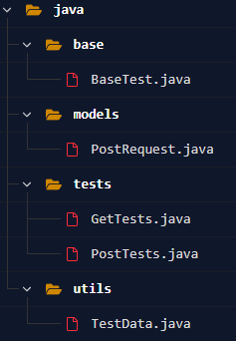
Projenin Amacı
Rest Assured kullanarak bir REST API servisinin temel işlevlerini otomatik testlerle doğrulamaktır. Bu kapsamda GET, POST ve DELETE istekleri gönderilerek status code, response body ve response time kontrolleri yapılmıştır
Kullanılan Teknolojiler
Java 17: Test kodlarını yazmak için
Maven: Proje yönetimi ve bağımlılıkları yönetmek için
JUnit 5: Test framework’ü olarak
Rest Assured: API istekleri göndermek ve response doğrulamak için
JSONPlaceholder: Test edilen örnek API servisi

Slide 6
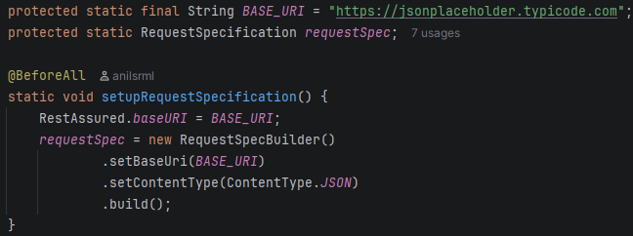
BaseTest.java
BASE_URI tanımlanıyor.
RequestSpecification oluşturuluyor.
Tüm isteklerde ortak olarak JSON content type kullanılıyor.
Amaç: Her testte aynı ayarları tekrar yazmamak.

Slide 7
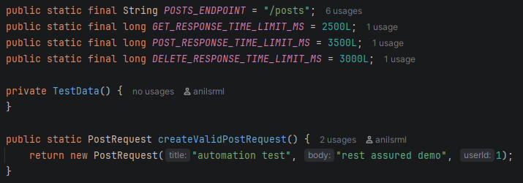
TestData.java
Endpoint bilgisi burada tutuluyor.
Response time limitleri burada tanımlanıyor.
POST isteği için örnek request body burada oluşturuluyor.

Slide 8
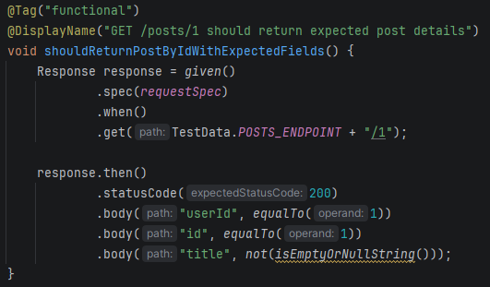
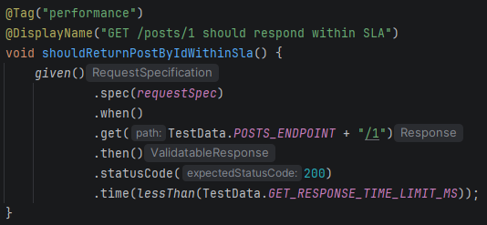
GET Testi
/posts/1 endpoint’ine GET isteği gönderiliyor.
Status code 200 bekleniyor.
Response içinde userId, id ve title alanları kontrol ediliyor.
Ayrıca performans testinde belirlenen süre altında cevap dönüp dönmediği kontrol ediliyor.

Slide 9
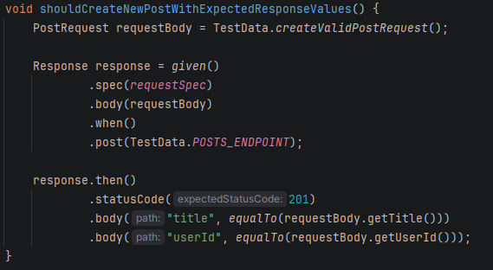
POST Testi
POST testinde Java nesnesi olarak hazırlanan request body, Rest Assured tarafından JSON formatına çevrilir. Böylece manuel JSON string yazmak yerine daha düzenli ve güvenli bir yapı kullanılmış olur.
Status code 201 bekleniyor.

Slide 10
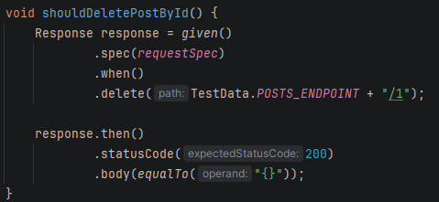
DELETE Testi
DELETE testinde belirli bir post siliniyormuş gibi istek gönderilir. JSONPlaceholder gerçek silme işlemi yapmasa da DELETE isteğine başarılı response döndürür. Bu response üzerinden status code ve body kontrol edilir.
Status code 200 bekleniyor.
Amaç: Silme çağrısının beklenen başarılı yanıtı verdiğini doğrulamak.

Slide 11
Testlerin Çalıştırılması ve Sonuç
Status code kontrolü:
GET için 200
POST için 201
DELETE için 200
Response body kontrolü:
GET response alanları
POST response alanları
DELETE boş JSON response
Response time kontrolü:
GET, POST ve DELETE için ayrı SLA limitleri

Slide 12
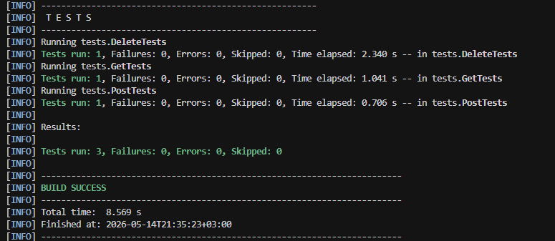
Testlerin Çalıştırılması ve Sonuç
Komutu, projede varsayılan olarak functional etiketli testler çalışır. Yani GET, POST ve DELETE istekleri için status code ve response body kontrolleri yapılır.
Komutu ise Maven’daki performance profilini aktif eder. Bu profil ile response time kontrolleri çalıştırılır. Yani API’nin belirlenen süre limitleri içinde cevap verip vermediği test edilir.

Slide 13
TEŞEKKÜRLER

